Slide 1
Презентация на тему
Мусульманский храм
Мечеть
Выполнил:
Ученик 4б класса
Баков Юра
Проверила:
Учитель начальных классов
Михайлова Л.В
Саранск 2013

Slide 2
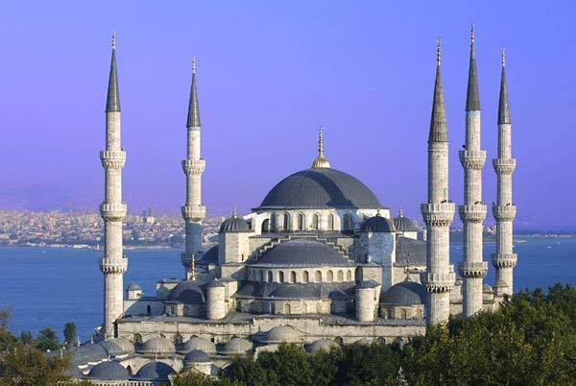
Мече́ть — мусульманское молитвенное (богослужебное) архитектурное сооружение

Slide 3
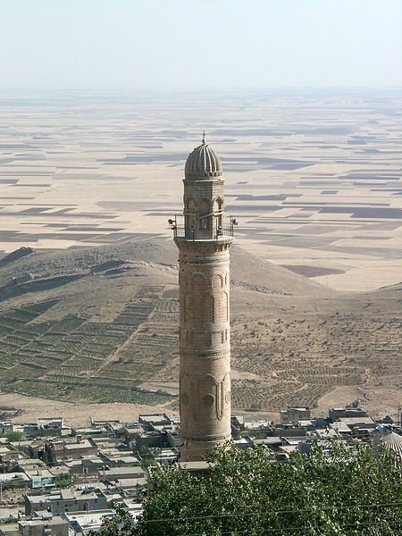
Мечеть представляет собой отдельно стоящее здание с куполом-гамбизом. Флигелем к мечети пристраиваются башни-минареты числом от одного до девяти.

Slide 4
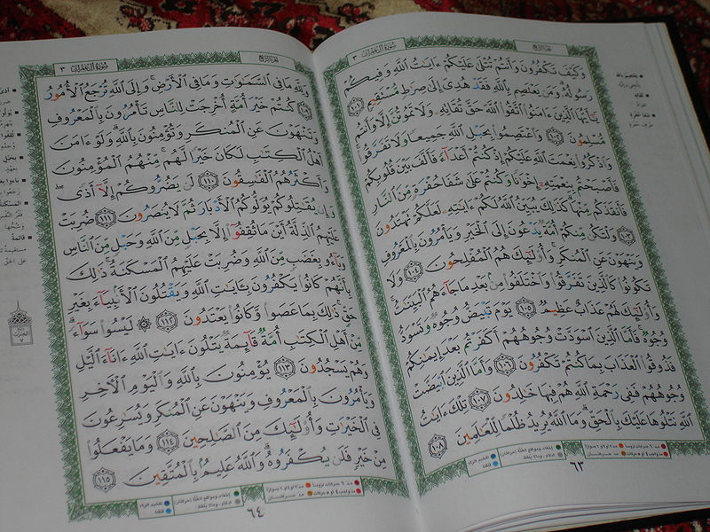
Молитвенный зал лишен изображений, но на стенах могут быть начертаны строки из Корана на арабском.
Кора́н — священная книга мусульман

Slide 5
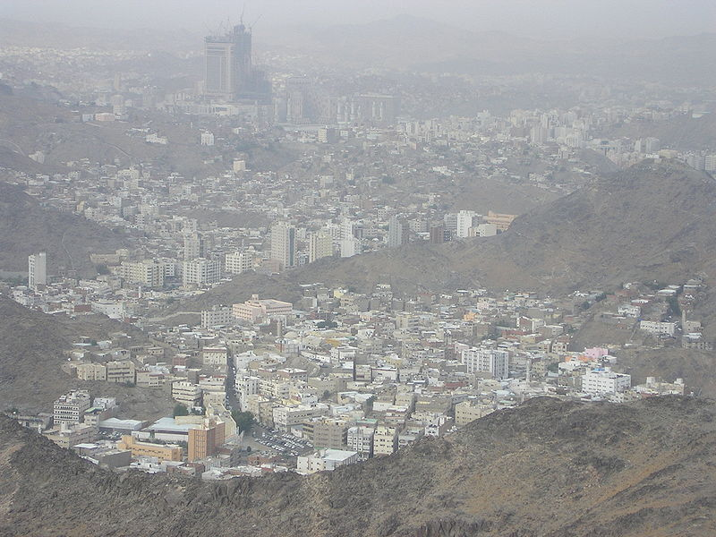
Мекка — священный город мусульман.
Мекка город в западной Саудовской Аравии, около 100 км от Красного моря. Является центром паломничества для мусульман . Не мусульманам в Мекку въезд запрещён.

Slide 6
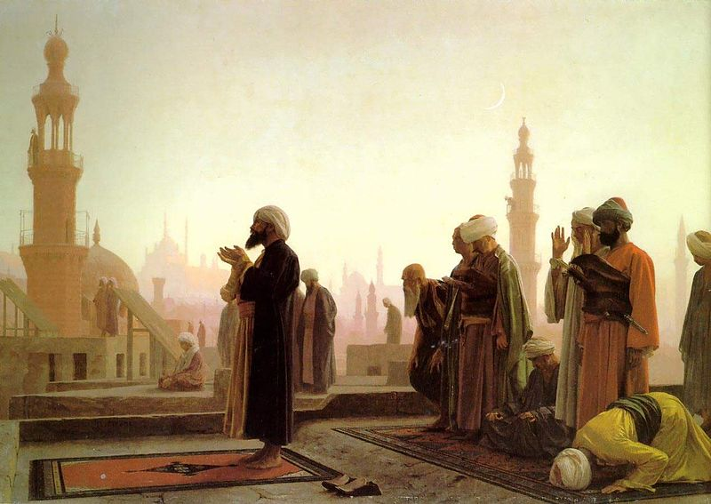
Стена, обращённая к Мекке, отмечена пустой нишей, михрабом в которой молится имам. Справа от михраба расположена кафедра-минбар, с которой проповедник имам читает свои проповеди верующим во время пятничной молитвы.

Slide 7
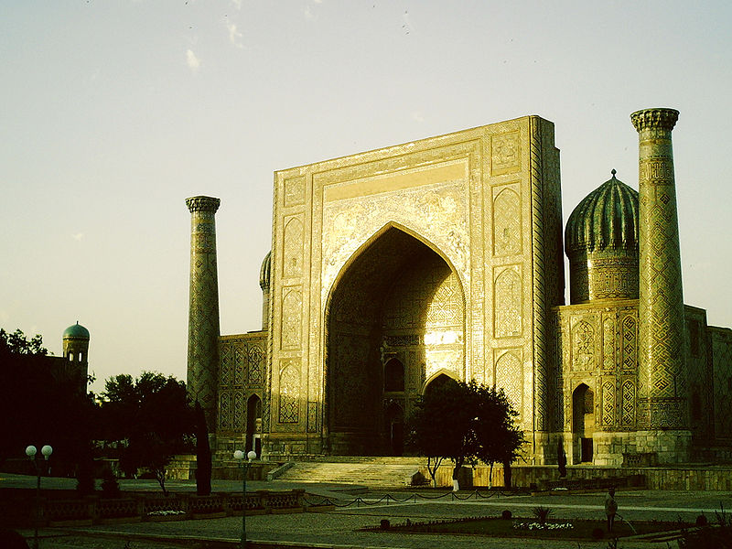
При мечетях, как правило, работают школы-медресе

Slide 8
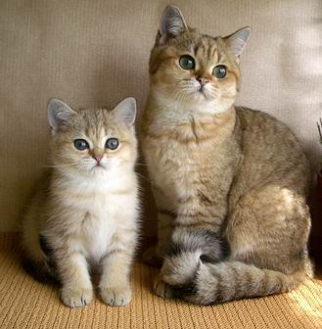
Интересный факт- кошки являются единственными животными, которым доступен вход в мечеть.

